Slide 1
স্বাগতম

Slide 2
পরিচিতি
শরীফ মিয়া
সহকারি শিক্ষক(আই.সি.টি)
পাইকড়া. এম.ইউ.উচ্চ বিদ্যালয়
কালিহাতী, টাংগাইল।

Slide 4
নবম ও দশম শ্রেণি
তথ্য ও যোগাযোগ প্রযুক্তি
ষষ্ঠ অধ্যায়
ডেটাবেজ এর ব্যবহার

Slide 5
আজকে আমরা যা আলোচনা করব
ডেটাবেজ কাকে বলে?
ডেটাবেজ এর উদাহরণ
ডেটাবেজ সফটওয়ার কি কি?
ডেটাবেজ এর বৈশিষ্ট্য গুলো।
ডেটাবেজ এর ব্যবহার।

Slide 6
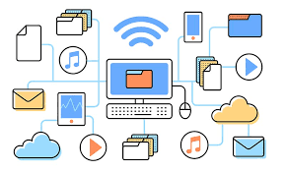

Slide 8
ডেটাবেজ
ডেটাবেজ কে বলা হয় তথ্যভান্ডার। সহজ কথায় বলতে গেলে ,ডেটাবেজ হলো অসংখ্যা উপাত্তের একটি সুসজ্জিত তালিকা, যেখান থেকে নিদিষ্ট প্রয়োজনীয় কোন উপাত্তকে দ্রুত এবং সহজেই শনাক্ত করার উপায় ।
একটি ডেটাবেজ মূলত কলাম ও সারির সমন্বয়ে গঠিত। প্রত্যেকটি কলামের একটি করে হেডিং বা শিরোনাম থাকে। এই হেডিং বা শিরোনাম থেকেই বোঝা যায় সেই কলামে কী ধরণের ডেটা বা তথ্য আছে। হেডিং বা শিরোনাম ফিল্ড নামে পরিচিত।আর পাশাপাশি কয়েকটি কলামের সমন্বয়ে গঠিত হয় সারি। প্রতিটি সারি কে বলা হয় রেকর্ড।

Slide 9
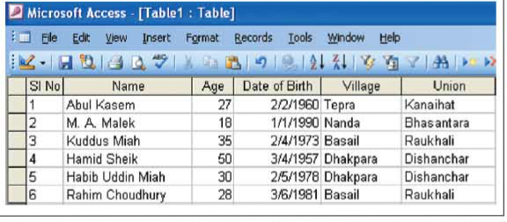
উদাহরণ

Slide 10
ডেটাবেস এর ব্যবহার শুরু সময়
ষাটের দশক থেকে কম্পিউটারে ডেটাবেজ ফাইলে সংরক্ষণ শুরু হয়। তখন একটি ডেটাটেবিলের সমম্বয়ে একটি ডেটাবেজ গঠিত হত।
বর্তমানে ডেটাটেবিল, কুয়েরি ,ফর্ম , রিপোট ইত্যাদি ফাইলে থাকতে পারে ।

Slide 11
ডেটাবেজ সফটওয়ার এর উদাহরণ
মাইক্রোসফট এক্সেস, ফক্সপ্রো, ওরাকল, ফোর্থ ডাইমেশন , প্যারাডক্স
ফক্সপ্রো
মাইক্রোসফট এক্সেস

Slide 12
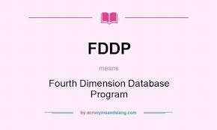
ফোর্থ ডাইমেশন
ওরাকল
প্যারাডক্স

Slide 13
ডেটাবেস এর বৈশিষ্ট্য

Slide 15
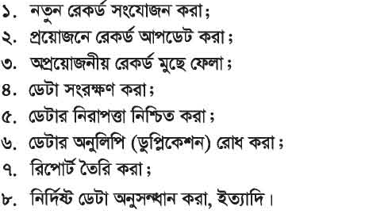
DBMS এর গুরুত্ব

Slide 16
বাড়ির কাজ
ডেটাবেজ এর যে অংশটুকু পড়ানো হলো তোমরা ভালভাবে বইটি দেখবে। এর উপর তোমাদের এম.সি. কিউ পরীক্ষা নেওয়া হবে। গুগুল ফর্মের মাধ্যমে। পরর্বতী ফর্মের লিংকটি দিয়ে দেওয়া হবে ফেসবুকে।

Slide 17
ধন্যবাদ

